Slide 1
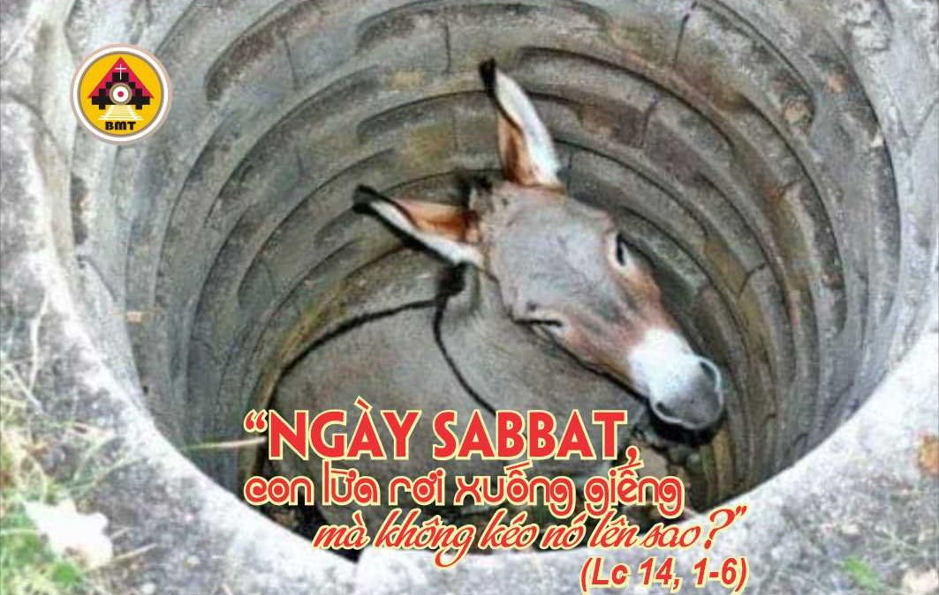

THỨ SÁU TUẦN XXX THƯỜNG NIÊN A

Slide 2
Ca Nhập Lễ
Tâm hồn những ai tìm Chúa, hãy mừng vui. Hãy coi trọng Chúa và quyền năng của Người, hãy luôn luôn tìm kiếm thiên nhan Chúa.

Slide 3

Bài Đọc 1: Pl 1, 1-11
“Ðấng đã khởi sự trong anh em công việc tốt lành, sẽ làm hoàn tất cho đến ngày của Ðức Kitô”.
Khởi đầu bức thư của Thánh Phaolô Tông đồ gửi tín hữu Philípphê.

Slide 4
Đáp Ca
Tv 110, 1-2. 3-4. 5-6
Đáp: Vĩ đại thay công cuộc của Chúa (c. 2a).

Slide 5
Alleluia: Tv 118, 36a và 29b
Alleluia-alleluia: – Lạy Chúa, xin nghiêng lòng con theo lời Chúa răn bảo, và xin rộng tay ban luật pháp của Chúa cho con. – Alleluia.

Slide 6
THỨ SÁU TUẦN XXX THƯỜNG NIÊN A

Slide 7


Slide 8

DÂNG LỄ

Slide 9
CA HIỆP LỄ
Xin cho chúng tôi được hân hoan mừng Chúa chiến thắng, và nhân danh Thiên Chúa, chúng tôi nâng cao ngọn cờ.

Slide 10
THỨ SÁU TUẦN XXX THƯỜNG NIÊN A

